Slide 1
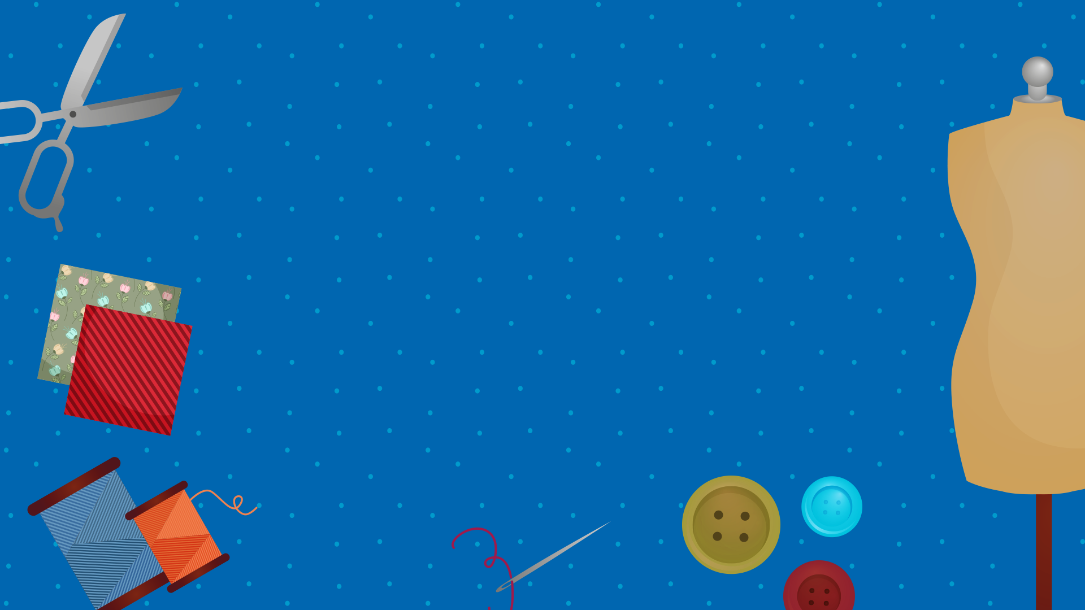
Раскрой швейного изделия

Slide 2
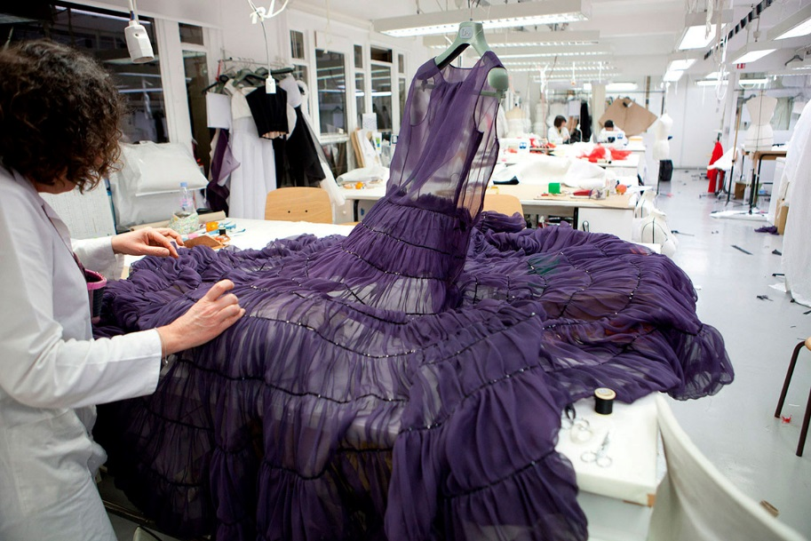
Раскрой ткани
работает непосредственно с заказчиком швейного изделия;
даёт рекомендации по выбору ткани и фасона изделия;
снимает мерки;
зарисовывает эскиз модели;
строит чертёж изделия;
изготавливает выкройки и лекала;
производит раскрой ткани;
Закройщик — это мастер в ателье по ремонту и пошиву одежды по индивидуальным заказам.
выполняет перекраивание деталей одежды при ремонте.

Slide 3
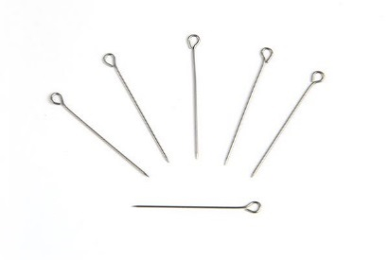
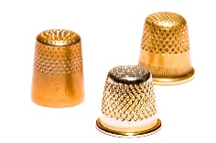
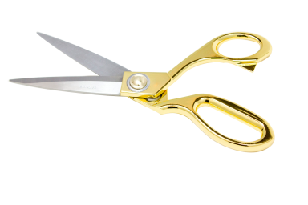
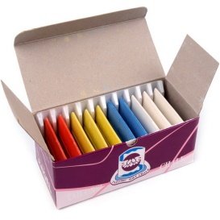
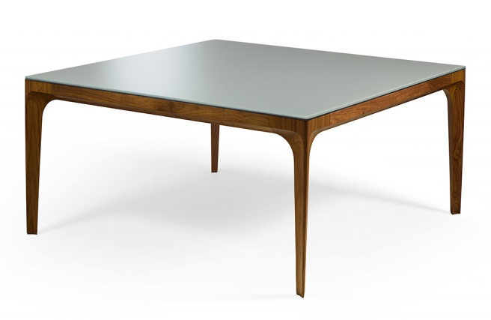
Инструменты и приспособления для раскроя швейного изделия

Slide 4
Подготовка выкройки к раскрою:
1. Подписать название всех деталей и их количество.
2. Указать направление нити основы в ткани.
3. Подписать середину деталей.
4. Подписать припуски на обработку по срезам (в мм).

Slide 5
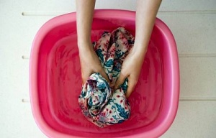
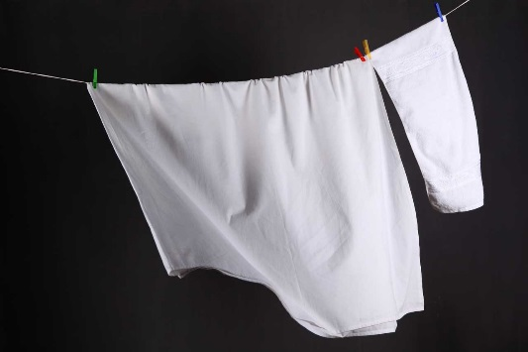
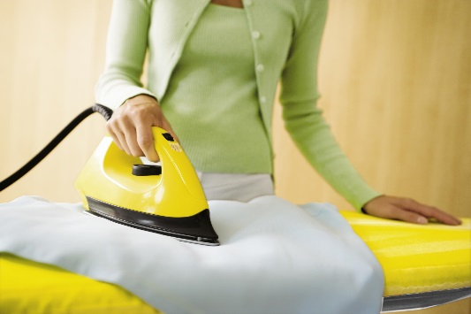
Подготовка ткани к раскрою
1. Декатирование ткани
Декатирование – это влажно-тепловая обработка ткани.

Slide 6
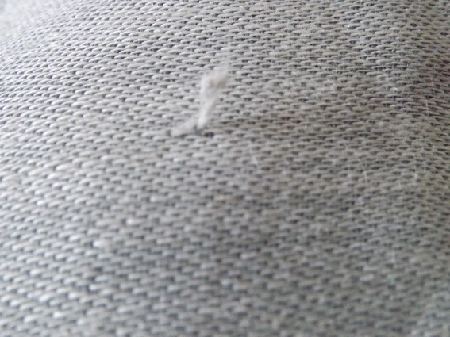
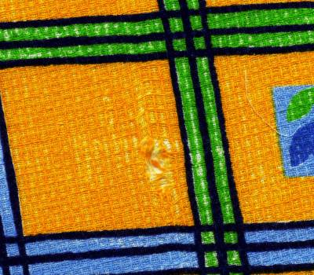
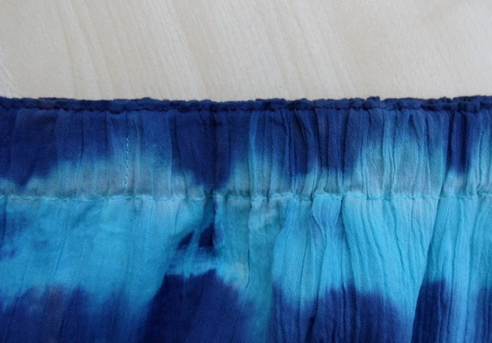
Подготовка ткани к раскрою
2. Выявление ткацких дефектов на ткани

Slide 7
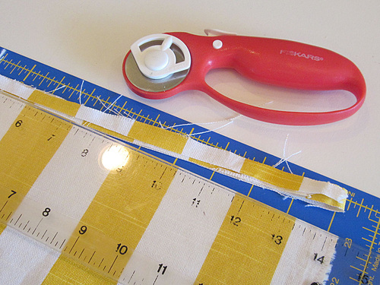
Подготовка ткани к раскрою
3. Выравнивание срезов

Slide 8
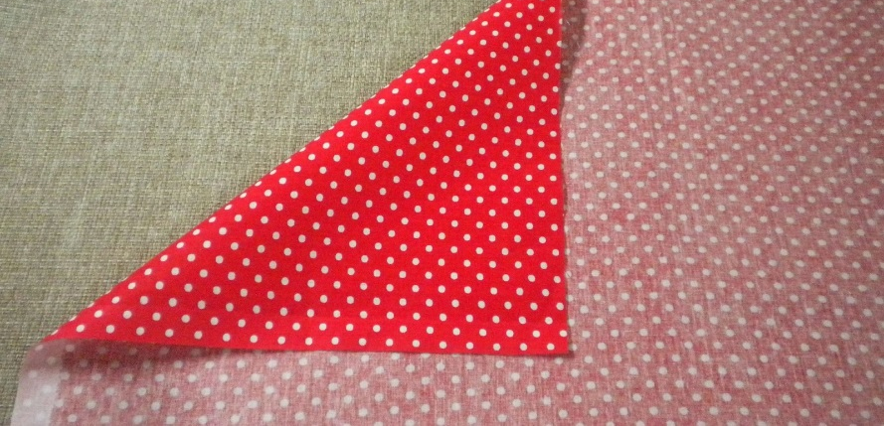
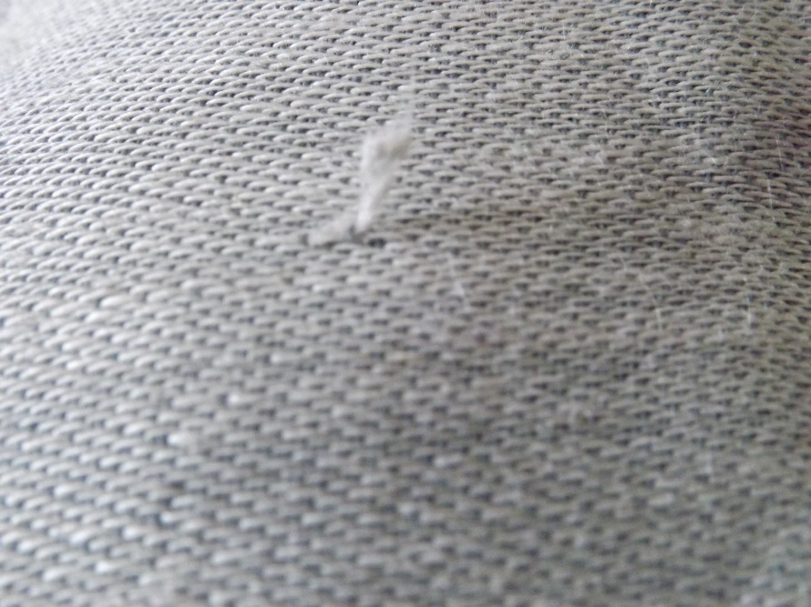
Подготовка ткани к раскрою
4. Определение лицевой и изнаночной стороны ткани
яркость рисунка;
мелкие дефекты ткани;
ткацкий рисунок.

Slide 9
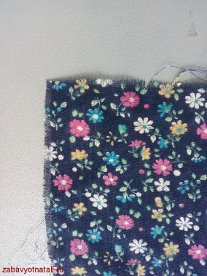
Подготовка ткани к раскрою
5. Определение направления нити основы
по кромке;
по растяжению;
по виду и прочности нитей;
по звуку.

Slide 10
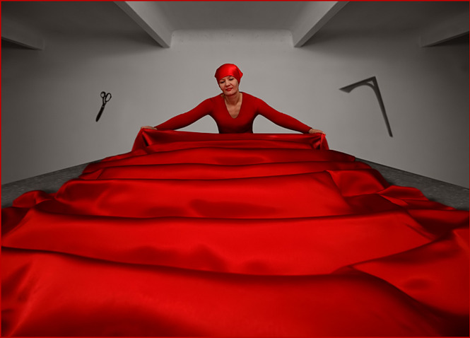
Настил ткани
Ткань можно сложить:
– по долевой нити,
– по поперечной нити,
– под углом 45^{о} к долевой нити,
– разложить её во всю ширину.
Иногда ткань подгибают на нужную ширину, которая соответствует размеру выкройки.
Бывает, что ткань раскладывают на столе в один слой изнаночной стороной вверх.

Slide 11
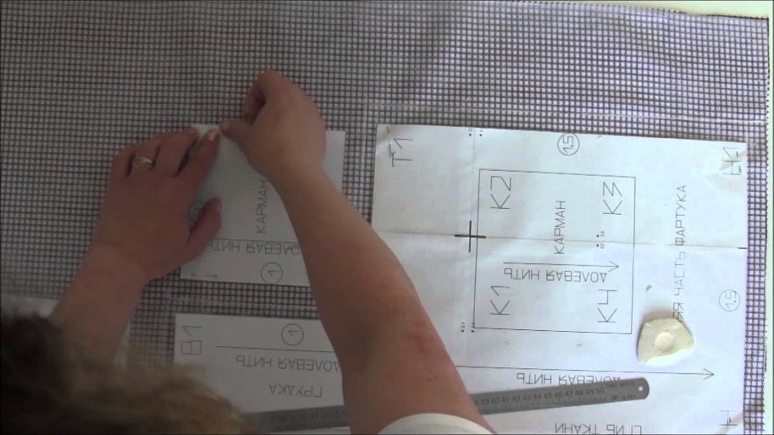
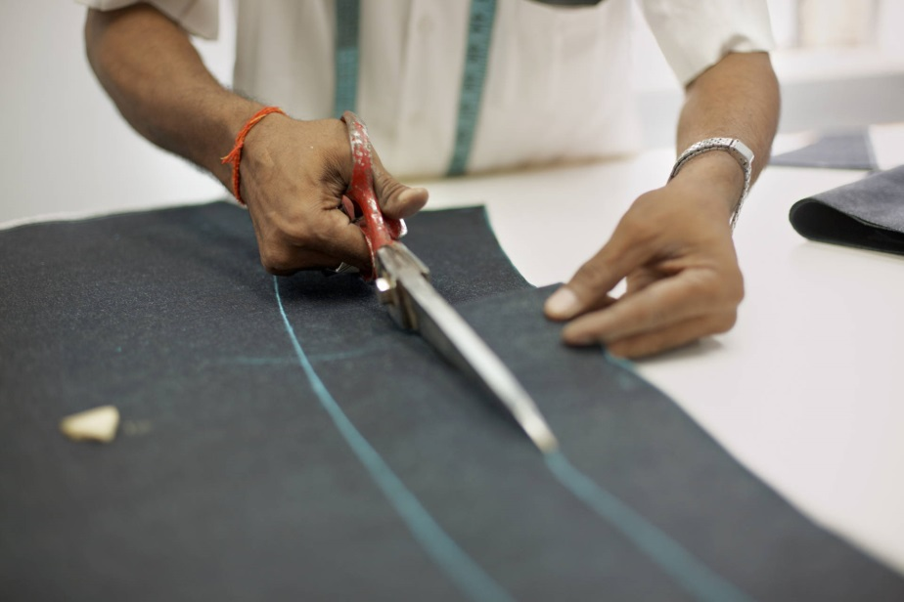
Последовательность раскроя
1. Раскладывание выкроек на ткани.
2. Прикалывание выкроек к ткани булавками.
3. Обводка контуров выкройки.
4. Откладывание припусков на обработку по срезам.
5. Откалывание выкроек, скалывание ткани.
6. Вырезание деталей кроя.

Slide 12
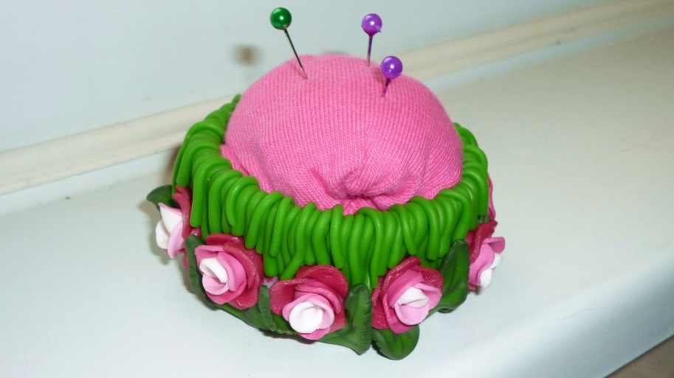
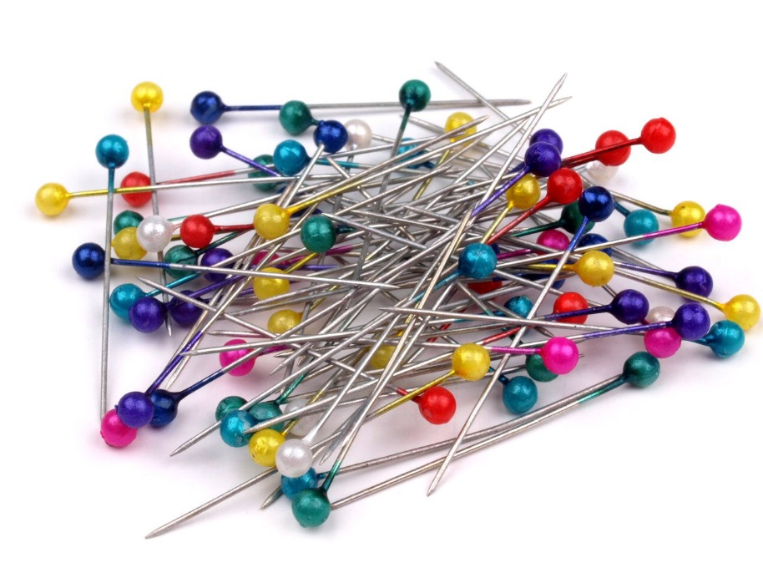
Правила безопасного пользования:
1
Перед работой нужно подсчитать количество булавок.
Во время работы булавки должны лежать в специальной коробочке или игольнице.
2
3
Не брать булавки в рот и не вкалывать их в одежду.
После работы пересчитать булавки и убедиться, что их количество осталось прежним.
4

